Slide 1
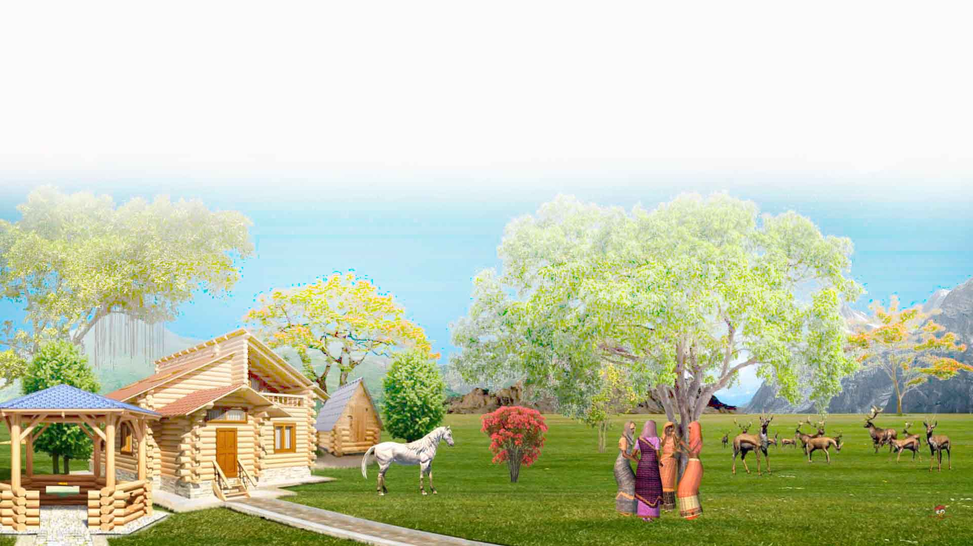
1.내 평생에 가는 길
순탄하여 늘 잔잔한
강 같든지

Slide 2

큰 풍파로 무섭고
어렵든지 나의
영혼은 늘 편하다

Slide 3
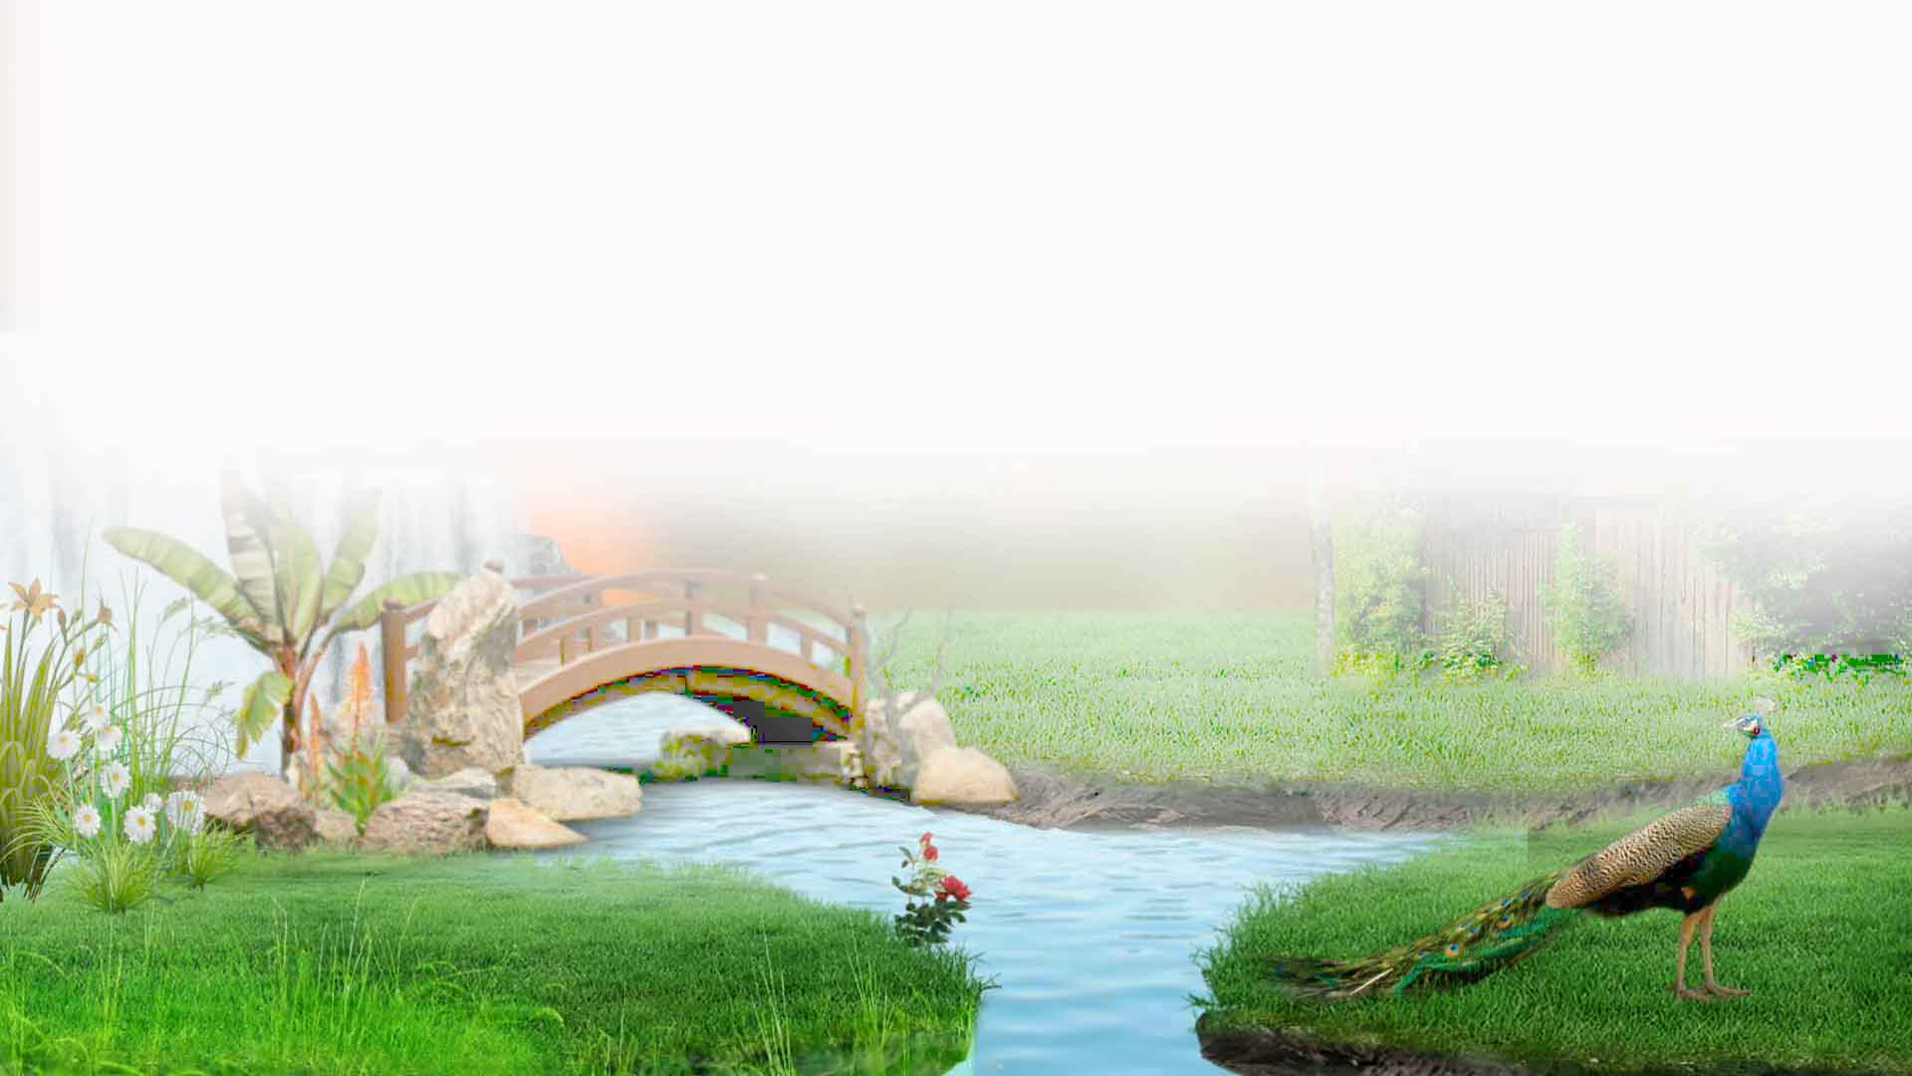
내 영혼 평안해
내 영혼 내 영혼
평안해-

Slide 4
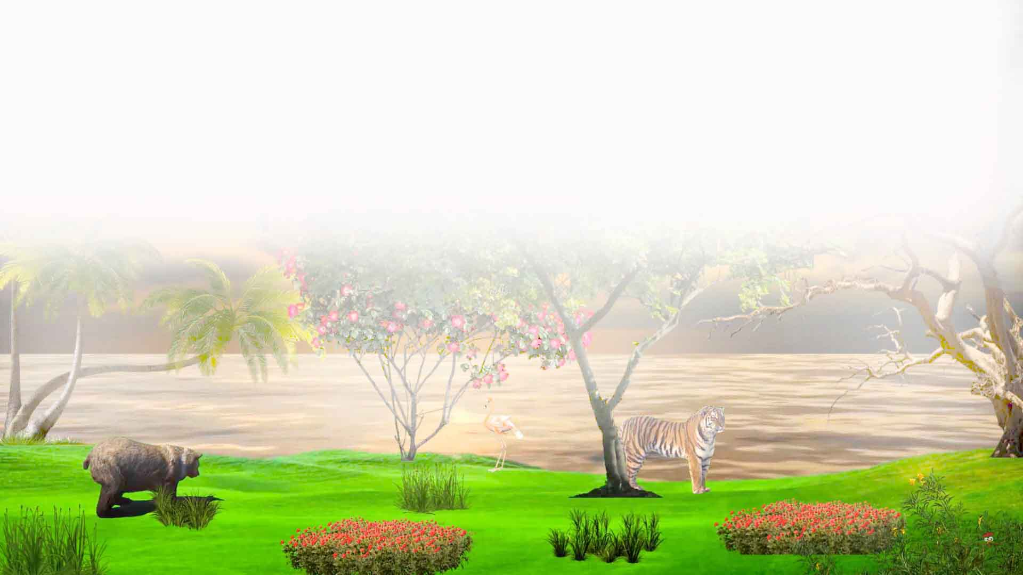
2.저 마귀는 우리를
삼키려고 입벌리고
달려와도

Slide 5
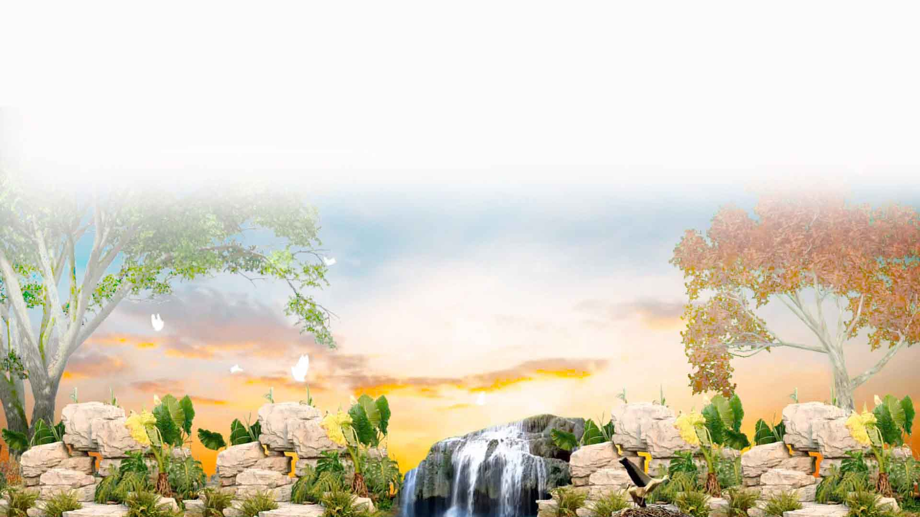
주 예수는 우리의
대장되사 끝내
싸워서 이기겠네

Slide 6

내 영혼 평안해
내 영혼 내 영혼
평안해-

Slide 7
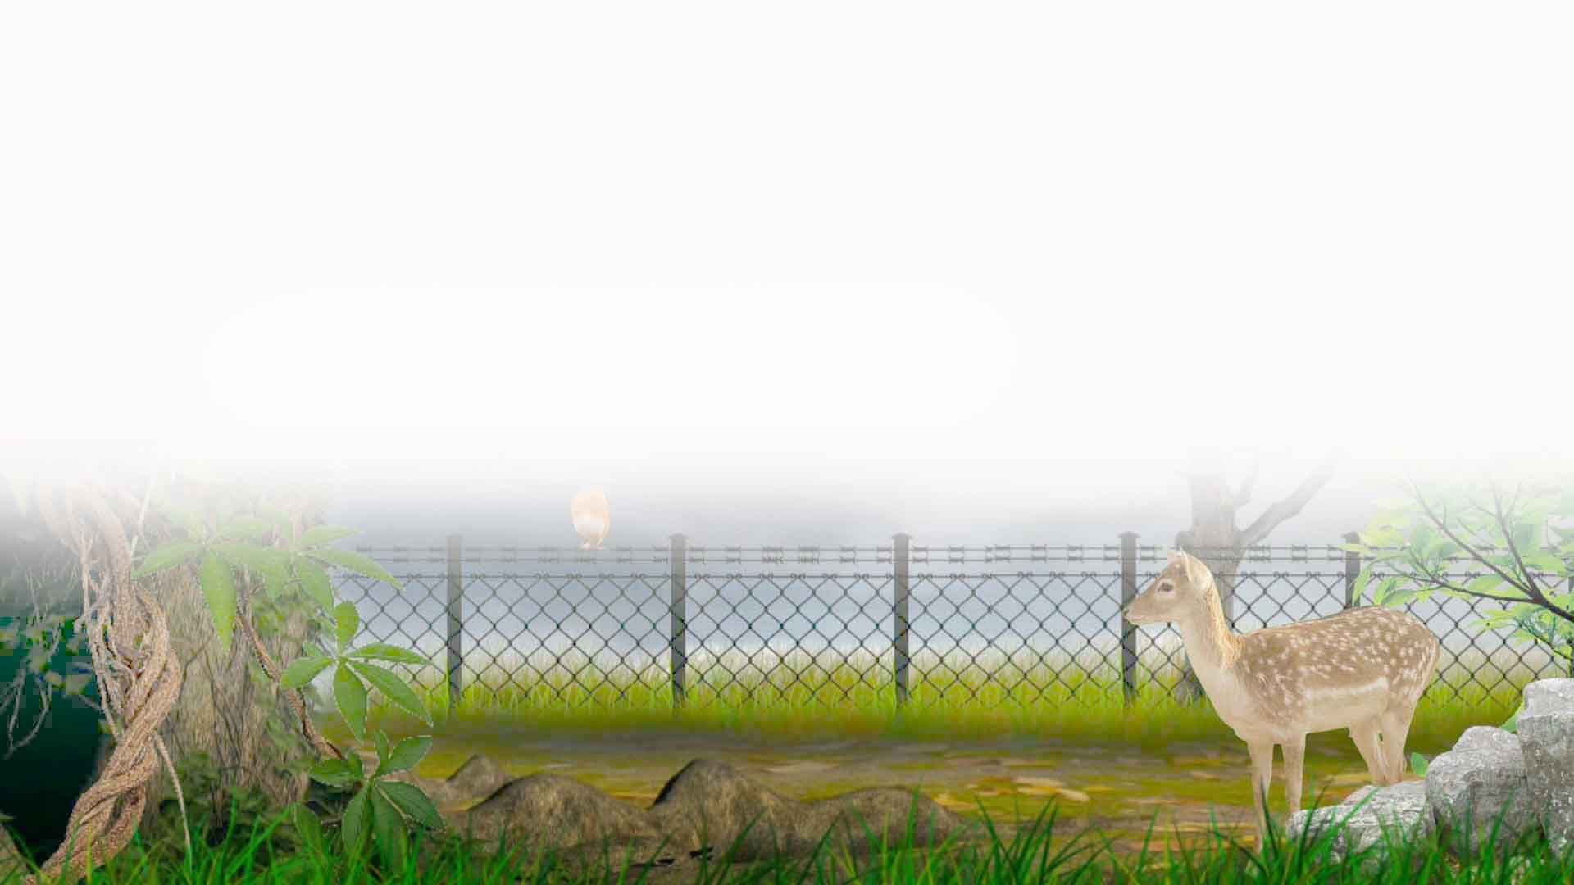
3.내 지은 죄 주홍빛
같더라도 주 예수께
다 아뢰면

Slide 8

그 십자가 피로써
다 씻으사 흰눈
보다도 정하겠네

Slide 9

내 영혼 평안해
내 영혼 내 영혼
평안해-

Slide 10
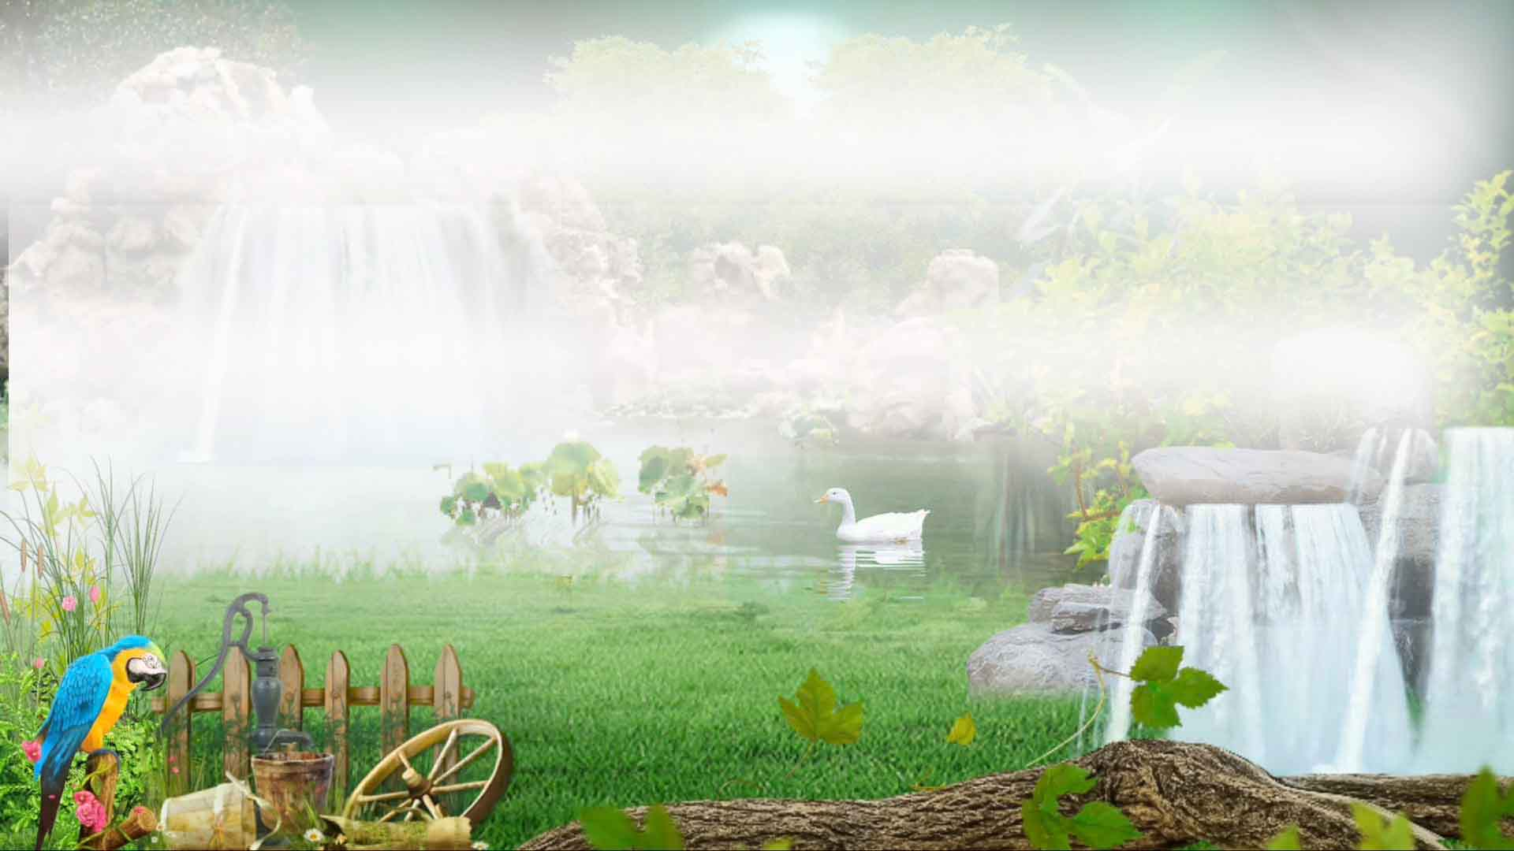
4.저 공중에 구름이
일어나며 큰 나팔이
울려날때

Slide 11

주 오셔서 세상을
심판해도 나의
영혼은 겁 없겠네

Slide 12

내 영혼 평안해
내 영혼 내 영혼
평안해--

